Slide 1


Android
고급 과정

Slide 2
고급 과정 목표
과정 소개
  현업에서 실제로 개발하고 있는 애플리케이션 개발 내용에 맞추어, GPS, 센서, 네트워크를 이용해서 게임 및 증강현실 개발 방법을 습득
위치 기반 서비스(GPS)
장비의 센싱 기술
증강현실 (AR)
애플리케이션
네트워크 통신
게임 개발 기술

Slide 3
위치 기반 애플리케이션
1단원
위치 기반 애플리케이션
1. 위치기반 서비스
2. 위치 제공자의 종류와 정보 얻기
3. 위치 제공자 선택하기
4. 위치 얻기
5. GPS가 제공하는 다양한 정보 얻기
6. 근접 경보 사용하기
7. 지오코드 사용하기
8. 위치를 구글 Maps 앱으로 나타내기
9. 위치를 MapView 위젯으로 나타내기
10. MapView에 위젯 배치치하기
11. Overlay 사용하기

Slide 4
위치 기반 서비스
1단원
위치 기반 서비스란
  위치기반 서비스(LSB:Location Based Service)는 모바일 장비속에 기지국이나 위성항법장치(GPS)와 연결되는 칩을 부착해 위치추적 서비스, 공공안전 서비스등 위치와 관련된 각종 정보를 제공하는 서비스를 일컫는다. 즉 위치정보를 바탕으로 여러 가지 서비스를 제공하는 것이 위치기반 서비스이다.
위치 정보를 얻는 방식
  GPS 방식은 위성에서 보내는 위치정보를 휴대폰에 내장된 칩이 직접 읽는 방식이다. 네트워크 방식에 이어 등장한 서비스로, 위치의 오차 범위가 매우 작아 거의 정확하게 위치를 알 수 있다. 그러나 위성 신호의 특성으로 인해 반사·굴절이 잘 되는 고층 건물이나 실내에서는 사용이 거의 불가능하다.
  Network 방식은 기지국과 WiFi를 이용해서 위치 정보를 얻는 방식을 말한다. 기지국 방식은 위치의 오차 범위가 수km까지 날 수 있어 정확한 위치를 찾기 어렵다. 반면 건물 안이나 지하 등의 위치도 찾을 수 있는 것이 장점이다. WiFi 접속 지점을 이용하는 방법은 기지국을 이용하는 방식과 유사하지만 WiFi 통신 거리가 짧기 때문에 좀더 적은 오차로 장비의 위치를 찾을 수 있다.

Slide 5
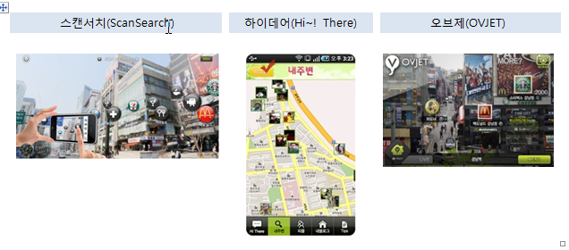
위치 기반 애플리케이션
1단원
위치 기반 서비스를 제공하는 애플리케이션들
스캔서치는 올라웍스가 만든 스마트폰용 증강현실 애플리케이션으로, 장비의 카메라를 통해 보고있는 실제화면 위에 다양한 정보를 결합하여 보여준다. 카메라로 거리를 비추면 주위의 상점정보들을 자동으로 찾아주고 전화번호 및 웹 사이트의 정보는 물론 가는 곳까지의 지도도 제공된다. 또한 현재 위치 주위의 커피숍, 병원, 은행 등을 검색할 수 있고 장비를 하늘로 향하면 현재 위치의 날씨 정보가 제공된다.
소셜네트워크서비스(SNS)를 제공하는 하이데어(Hi~! There)는 실시간톡과 친구톡, 자신 주변의 이용자들을 한 눈에 볼 수 있는 '내주변' 등의 서비스를 하고 있다. 검색하고싶은 상대를 남자 또는 여자로 구분해 검색할 수 있으며 마음에 드는 사람은 친구 등록할 수도 있다. 현재 위치 정보를 이용해서 내 사진을 지도에 표시할 수도 있고 친구들의 얘기를 실시간으로 받아 볼 수 있는 기능도 있다.

Slide 6
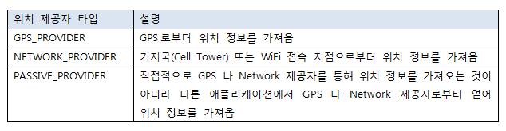
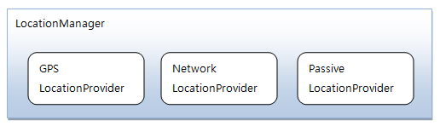
위치 제공자의 종류와 정보 얻기
1단원
위치 제공자의 종류
  안드로이드는 위치 정보를 얻는 방식에 따라 두가지 타입의 위치 제공자(LocationProvider)를 가지고 있다. 이들 위치 제공자는 위치 관리자(LocationManager)에 상수로 정의되어 있다.
  타입별 위치 제공자 정보얻기

Slide 7
위치 제공자의 종류와 정보 얻기
1단원
  타입별 위치 제공자 정보얻기
LocationManager locationManager =
(LocationManager) getSystemService(Context.LOCATION_SERVICE);
boolean isEnabled =
locationManager.isProviderEnabled(LocationManager. GPS_PROVIDER) ;
LocationProvider gpsProvider =
locationManager.getProvider(LocationManager. GPS_PROVIDER);
LocationProvider networkProvider =
locationManager.getProvider(LocationManager. NETWORK_PROVIDER);

Slide 8
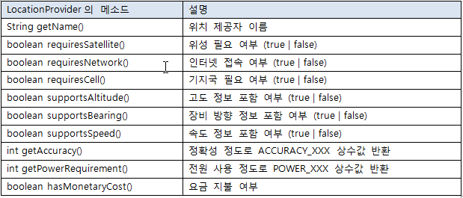
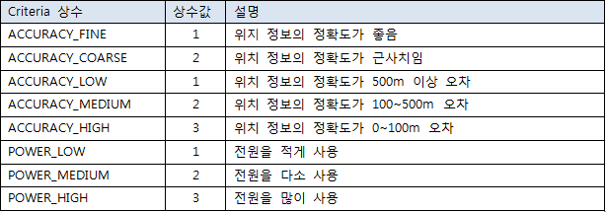
위치 제공자의 종류와 정보 얻기
1단원
  LocationProvider의 메소드
    getAccuracy() 와 getPowerRequirement() 는 다음 Criteria 상수 값 중 하나를 반환. ACCURACY_LOW, ACCURACY_MEDIUM, ACCURACY_HIGH는 안드로이드 2.3부터 사용

Slide 9
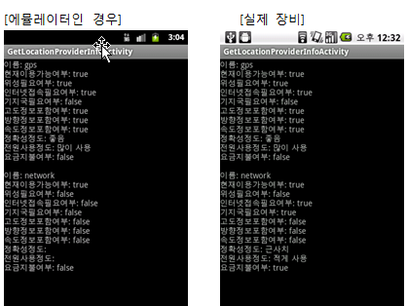
위치 제공자의 종류와 정보 얻기
1단원
  위치 제공자를 사용하기 위한 퍼미션 설정
  실습(p009)
<uses-permission
android:name="android.permission.ACCESS_FINE_LOCATION"/>
<uses-permission
android:name="android.permission.ACCESS_COARSE_LOCATION"/>
<uses-permission android:name="android.permission.INTERNET"/>
차이점

Slide 10
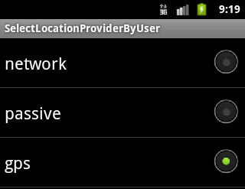
위치 제공자 선택하기
1단원
  위치 제공자 목록에서 임의 선택
    사용자의 선택에 따라서 위치 제공자가 결정될 수 있다.
    전원을 적게 사용하면서 근사치로 위치를 얻고 싶다면 NETWORK_PROVIDER 타입
    전원을 많이 사용하더라도 정확한 위치를 얻고 싶다면 GPS_PROVIDER 타입
    위치 베공자 목록 얻기
  실습(p012)
List<String> providerNames = locationManager.getAllProviders();
List<String> providerNames = locationManager.getProviders(true);

Slide 11
위치 제공자 선택하기
1단원
  요구 조건에 맞는 위치 제공자 선택
대부분의 애플리케이션은 요구 조건을 제시해서 LocationManager가 선택해주는 가장 적합한 위치 제공자를 사용
애플리케이션의 요구 조건은Criteria 객체에 기술되는데, 정확도, 고도, 속도, 방향등의 정보 포함 여부, 전력 사용 정도, 요금 지불 여부가 포함된다.
Criteria criteria = new Criteria();
criteria.setAccuracy(Criteria.ACCURACY_FINE);
criteria.setAltitudeRequired(true);
criteria.setCostAllowed(false);
criteria.setPowerRequirement(Criteria.NO_REQUIREMENT);
String bestProviderName = locationManager.getBestProvider(criteria, true);
만일 요구 조건에 딱 맞는 위치 공급자가 없을 경우: 전력 사용 정도, 정확도, 방향, 속도, 고도 정보 포함 여부 순으로 요구 조건의 기준을 낮추어 위치 공급자를 찾음
못 찾게 되면 null을 반환한다. 단 요금 지불이 없도록 구성된 요구 조건은 요금 지불이 있는 요구 조건으로 변경해서 찾지는 않는다.

Slide 12
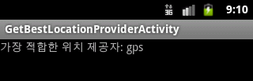
위치 제공자 선택하기
1단원
  실습(p013)

Slide 13
위치 얻기
1단원
  위치 확인 작업은 일정 시간이 필요
    GPS_PROVIDER 타입은 장비 내부의 GPS 칩을 작동시켜, 연결할 위성을 찾아야 하며 위성으로부터 받은 위치 정보를 보정하는 과정을 거침
    NETWORK_PROVIDER 타입은 3개의 기지국에서 장비의 위치를 확인하는 과정을 거치거나, WiFi 접속 지점으로부터 위치 확인하는 과정을 거침
  비동기 처리가 필요
    LocationListener를 이용하는 방법
    PendingIntent를 이용하는 방법

Slide 14
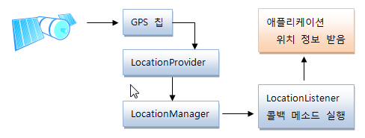
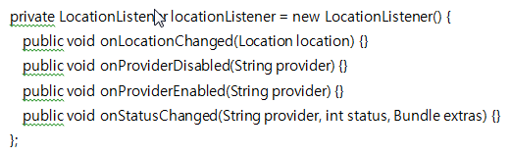
위치 얻기
1단원
  LocationListener를 이용한 위치 얻기
  LocationListener 작성 방법

Slide 15
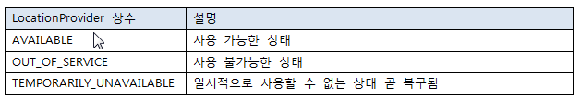
위치 얻기
1단원
  onProviderDisabled() 와 onProviderEnabled()
    사용자의 설정에 의해서 자동 호출되는 콜백 메소드이다. 사용자는 요금 또는 배터리의 상태를 고려해서 특정 위치 제공자를 활성화 또는 비활성화를 할 수 있는데, 활성화할 경우 onProviderEnabled()가 자동 실행되고, 비활성화할 경우 onProviderDisabled()가 자동 실행된다.
  onStatusChanged()
    onStatusChanged()는 위치 제공자의 상태가 변경될 때마다 자동 호출되는 콜백 메소드이다. GPS_PROVIDER나 NETWORK_PROVIDER는 위치나 기상 조건등에 따라 수시로 상태가 변한다. status 매개변수를 통해서 위치 제공자의 상태가 다음 상수값으로 전달된다.
  onStatusChanged()
    메소드의 extras 매개 변수에는 위치 제공자별로 고유한 부가 정보가 전달된다. 예를 들어 GPS_PROVIDER일 경우 찾은 위성의 개수가 포함되어 있다.

Slide 16
위치 얻기
1단원
  onLocationChanged()
    위치 정보가 들어올 때 마다 자동 호출되는 콜백 메소드이다. 애플리케이션 입장에서 본다면 가장 중요한 메소드이다. 매개값으로 전달되는 Location 객체에는 장비의 현재 위도와 경도 정보가 들어있는데 다음 메소드로 얻을 수 있다.
    double getLatitude()
    double getLongitude()
  LocationListener 등록 방법
    void requestLocationUpdates (String provider, long minTime, float minDistance,
    LocationListener listener, [Looper looper])
    void requestSingleUpdate (String provider, LocationListener listener, Looper looper)
    (Android 2.3)
  LocationListener 제거 방법
    void removeUpdates(LocationListener listener);

Slide 17
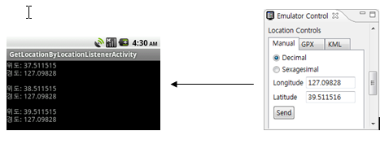
위치 얻기
1단원
  실습(p018)

Slide 18

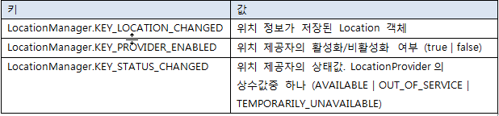
위치 얻기
1단원
  PendingIntent를 이용한 위치 얻기
    PendingIntent는 위치 제공자가 위치 확인 과정을 진행할 동안 대기하고 있다가 위치가 확인되면 지정된 Intent를 실행한다. 일반적으로 PendingIntent는 방송을 통해서 위치 정보를 전달한다.
  PendingIntent 작성 방법
    BroadcastReceiver는 PendingIntent가 보낸 Intent를 통해서 위치 정보를 얻게되는데, PendingIntent는 Intent의 Extra에 다음과 같은 키로 값을 저장해서 보낸다.

Slide 19
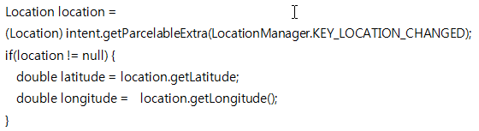
위치 얻기
1단원
  BroadcastReceiver 작성 방법
  PendingIntent 등록 방법
    requestLocationUpdates(GPS_PROVIDER, 1000, 0, pendingIntent intent)
    requestSingleUpdate(GPS_PROVIDER, pendingIntent intent)
  PendingIntent 제거 방법
    removeUpdates(pendingIntent)

Slide 20
위치 얻기
1단원
  실습(p020)

Slide 21
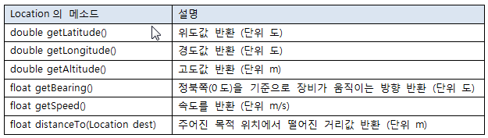
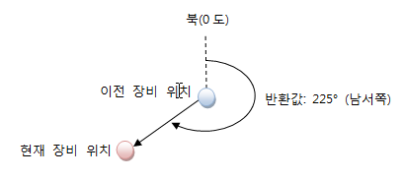
GPS가 제공하는 다양한 정보 얻기
1단원
  GPS 위치 제공자가 제공하는 정보
    장비의 위도/경도 뿐만 아니라, 고도, 방향, 거리, 속도에 대한 정보까지 제공
    이러한 정보들을 Location 객체를 통해 애플리케이션으로 전달
    - getBearing()과 getSpeed()
    장비가 움직이지 않을 경우 0값을 반환하고
    움직일 때만 값이 측정.
    이전 GPS 좌표와 현재 GPS 좌표를 알고 있어야
    장비가 움직이는 방향을 알 수 있고,
    속도로 알 수 있기 때문.

Slide 22
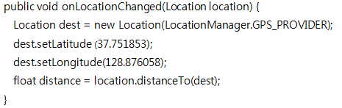
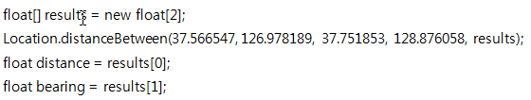
GPS가 제공하는 다양한 정보 얻기
1단원
    - distanceTo()
    장비의 현재 위치에서 매개값으로 주어진 목적지 위치까지 거리를 계산한 후 반환. 여기서 거리란 도로 기준의 실제 거리가 아니라, 지도상의 거리를 의미. 예) 현재 위치에서 강릉시청(목적지)까지 거리를 얻는 코드
    Location은 현재 위치에서 목적지까지의 거리가 아닌 임의의 두 위치간의 거리를 계산하는 정적 메소드도 제공 이런 경우에는 GPS 위치 제공자는 필요가 없고 두 위치 좌표만 주면 됨.

Slide 23
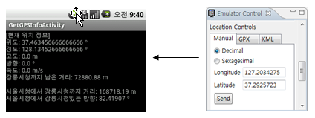
GPS가 제공하는 다양한 정보 얻기
1단원
  실습(p024)
GPS 위치 제공자로부터 현재 위치 정보를 받아, 고도, 방향, 속도, 강릉시청까지 남은 거리를 출력하고, 서울시청에서 강릉시청까지의 거리와 방향을 출력한다.

Slide 24

근접 경보 사용하기
1단원
  근접 경보
근접 경보는 장비가 어느 한 위치로부터 고정 거리 이내로 이동하거나 밖으로 이동할 때 지정한 인텐트를 실행하는 기능
위치 제공자로부터 현재 위치를 얻고, 대상 영역에 근접 또는 벗어나는지를 검사하는 과정을 LocationManager의 addProximityAlert() 메소드에 모두 캡슐화해 놓음
-첫번째 latitude와 두번째 longitude 매개변수는 대상 영역의 중앙 위치 좌표
-세번째 radius 매개변수는 대상 영역의 반경(반지름), 단위는 미터
-네번째 expiration 매개변수는 근접 경보 해제 시간
이 시간 내에 근접하지 못하면 근접 경보는 해제. 단위는 밀리세컨드(1/1000초),
-1을 주면 시간 제한 없이 근접 경보가 계속 동작
-다섯번째 intent는 근접 경보가 발생했을 경우 실행할 PendingIntent
PendingIntent는 방송을 할 수도 있고, 다른 액티비티를 실행시킬 수도 있음.
대개는 근접 경보 방송을 해서 BroadcastReceiver가 이를 처리하도록 함

Slide 25
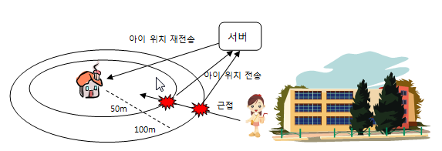

근접 경보 사용하기
1단원
  근접 경보 활용 예
  PendingIntent 작성 방법

Slide 26
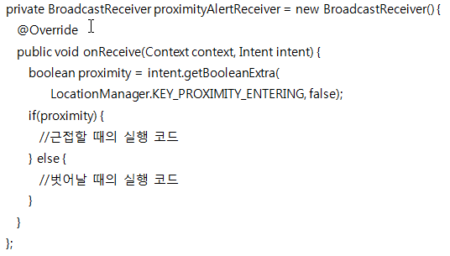
근접 경보 사용하기
1단원
  대상 영역에 근접할 때와 벗어날 때를 구분하는 방법
  BroadcastReceiver 작성 방법
PendingIntent는 Intent의 Extra에 LocationManager.KEY_PROXIMITY_ENTERING키로 boolean 값을 저장.
true이면 근접할 때 발생
false이면 벗어날 때 발생

Slide 27
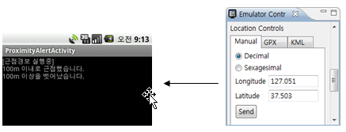
근접 경보 사용하기
1단원
  근접 경보 해제
    - 지정한 expiration 시간이 지났을 때
    - PendingIntent를 제거할 때
    void removeProximityAlert (PendingIntent intent)
  실습(p029)
    100 미터 이내로 근접했을 경우와 100미터 밖으로 벗어날 때를 감지해서 간단하게 상황을 출력

Slide 28
지오코드 사용하기
1단원
  지오코딩
    - 익숙한 지명이나 주소를 지리적 수치 좌표로 변환하는 것을 지오코딩(Geocoding)이라고 부름
    - 네이게이션 및 구글 어스에서 위치 이름을 입력할 때처럼 사용자는 지명과 주소를 이용해서
    위치를 주로 검색
    - 안드로이드는 이러한 용도로 사용할 수 있는 Geocoder 클래스를 제공
  Geocoder
    Geocoder 는 그 반대의 변환, 즉 지리적 수치 좌표를 지명이나 주소로 역변환하는 기능도 제공
    Geocoder geocoder = new Geocoder (Context context, [Locale locale]);
    - context : 액티비티나 서비스 객체
    - Locale: 매개변수는 검색 결과로 받고 싶은 지역 언어를 설정(예,Locale.KOREAN) 만약 장비의
    Custom Locale 설정과 동일하게 지정하고 싶다면 Locale.getDefault()를 주거나, 아예 locale 매
    개변수를 생략하면 됨.

Slide 29
지오코드 사용하기
1단원
  지명이나 주소를 가지고 위도/경도를 얻는 방법
    List<Address> getFromLocationName (String locationName, int maxResults)
    locationName: 지명이나 주소를 입력
    maxResults: 검색 결과로 받고 싶은 총 Address수
    동기적으로 실행되기 때문에 검색할 동안 메인 스레드를 블록시킨다. → 작업 스레드 필요
    List<Address> addressList = null;
    try {
    addressList = geocoder.getFromLocationName("스타벅스", 5);
    } catch (IOException e) { e.printStackTrace(); }
    if(addressList != null && addressList.size() != 0) {
    for(int i=0; i<addressList.size(); i++) {
    Address address = addressList.get(i);
    double latitude = address.getLatitude();
    double longitude = address.getLongitude();
    }
    }
작업 스레드

Slide 30
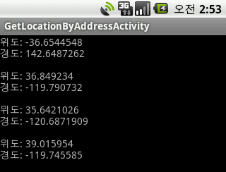
지오코드 사용하기
1단원
  실습(p033)
  스타벅스로 검색해서 받은 전체 위도/경도를 출력

Slide 31
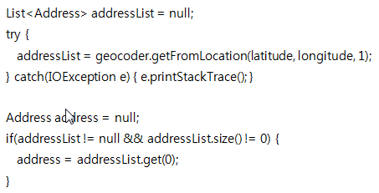
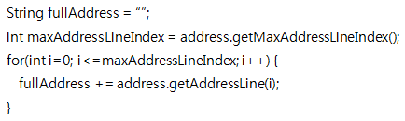
지오코드 사용하기
1단원
  위도/경도로 주소 얻기
  List<Address> getFromLocation (double latitude, double longitude, int maxResults)
    전체 주소 얻기

Slide 32
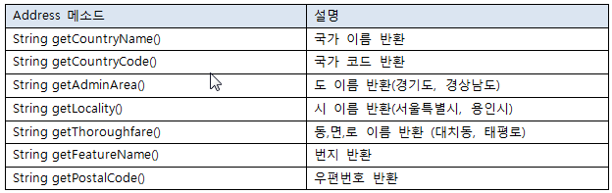
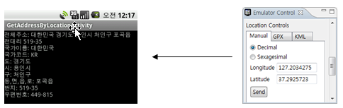
지오코드 사용하기
1단원
    국가, 시도, 구, 동면읍 단위로 얻기
  실습(p036)
구 이름(강북구, 강남구)을 반환하는 메소드는 없다.
전체 주소를 단어별로 토큰처리해서 끝 문자가 ‘구’로 끝나는 토큰를 찾으면 된다.

Slide 33

위치를 구글 Maps 앱으로 나타내기
1단원
  구글 Maps
    - 구글 지도를 이용해서 사용자의 현재 위치를 표시
    - 이름으로 위치를 검색
    - 거리뷰, 위성뷰를 제공
    - 대부분의 안드로이드 장비에 기본적으로 설치되어 있음
  인텐트 URI 포맷
    geo:위도,경도?z=확대레벨
    확대 레벨은 1~21까지의 정수를 지정할 수 있음
    (1은 가장 멀리서 본 뷰를 그리고 21은 가장 가까이에서 본 뷰)
    디폴트는 19레벨로 열림
    위성 사진으로 본다면 최소 16레벨 이하가 되어야 함

Slide 34
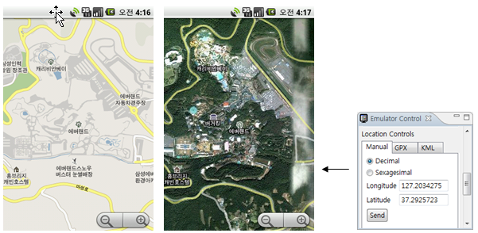
위치를 구글 Maps 앱으로 나타내기
1단원
  실습(p040)

Slide 35
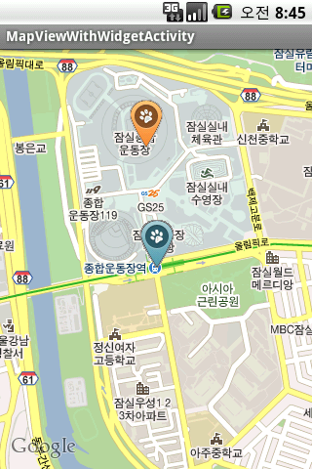
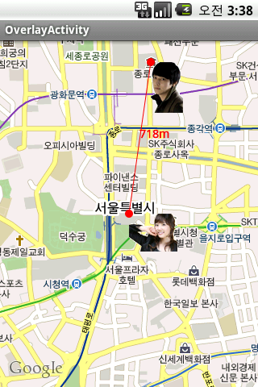
위치를 MapView 위젯으로 나타내기
1단원
  구글 Maps 앱의 단점
    애플리케이션에서 구글 Maps 앱 제어 불가능
    애플리케이션에서 구글 지도를 통합하려면 MapViwe 위젯을 사용
  MapView 위젯
    구글 지도 서비스로부터 받은 지도를 출력하는 UI
    애플리케이션에서 지도 제어 가능(확대/축소, 표시 모드 변경)
    오버레이를 이용해서 지도상에 마커 및 이미지 드로잉 가능
    API 키를 필요로 함

Slide 36
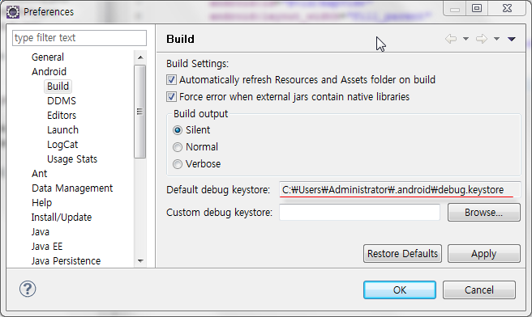
위치를 MapView 위젯으로 나타내기
1단원
  구글 지도 API 키 발급 받기
    인증서 준비
    개발 단계에서는 디버그 인증서 사용
    릴리즈할 때에는 서명용 인증서 사용
    디버그 인증서 위치
    Windows-Preferences-Android-Build 에서 확인 가능

Slide 37
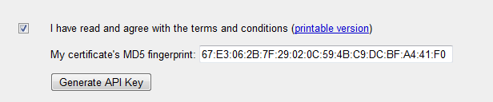
위치를 MapView 위젯으로 나타내기
1단원
    debug.keystore 가 있는 폴더에서 keytool.exe 실행해서 인증서 지문 얻기
    - C:\Users\Administrator\.android>keytool -list -keystore debug.keystore
    - 암호로 android 입력
      Keystore 유형: JKS
      Keystore 공급자: SUN
      Keystore에는 1 항목이 포함되어 있습니다.
      androiddebugkey, 2011. 3. 20, PrivateKeyEntry,
      인증서 지문(MD5): 67:E3:06:2B:7F:29:02:0C:59:4B:C9:DC:BF:A4:41:F0
    - 메모장에 복사를 해둠
    다음 사이트 열기
    http://code.google.com/android/maps-api-signup.html
    인증서 지문을 복사하고 [Generate API Key] 버튼 클릭

Slide 38
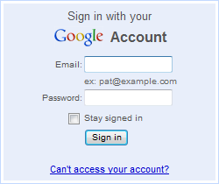
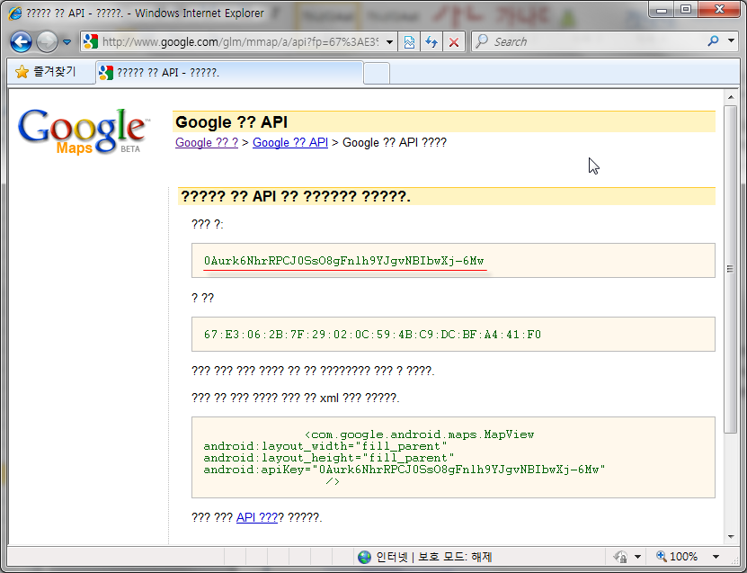
위치를 MapView 위젯으로 나타내기
1단원
    구글 계정으로 로그인
    API 키 확인 후 보관하기

Slide 39

위치를 MapView 위젯으로 나타내기
1단원
  MapView에 API 키 설정
  팀 개발을 할 경우(CVS, SVN 이용)
    API 키가 다르다면 코드나 레이아웃 파일을 따로 수정해야 하는 불편함이 생김
    한 컴퓨터의 디버그 인증서를 다른 컴퓨터들에 모두 복사하면 동일한 API 키 사용 가능
  MapActivity
    MapView 위젯은 MapActivity를 상속한 액티비티에서만 사용 가능
    MapActivity는 지도 타일을 받기 위한 백그라운드 네트워크 통신 담당
    MapView는 MapActivity가 받은 지도 타일을 드로잉

Slide 40
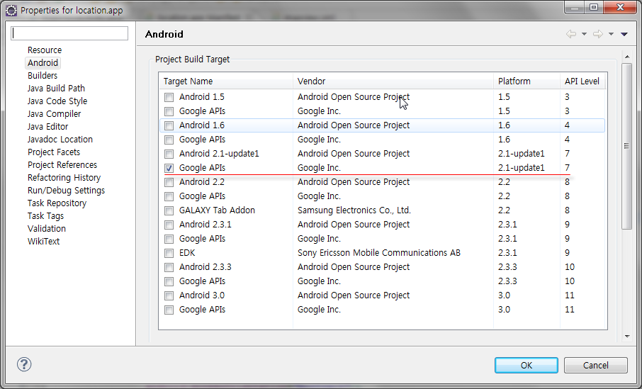
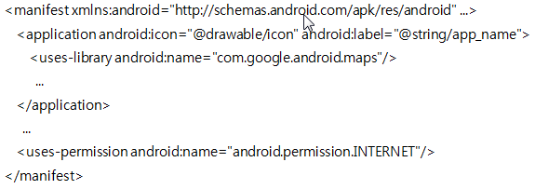
위치를 MapView 위젯으로 나타내기
1단원
  구글 맵 라이브러리 사용 설정
    이클립스에서 구글 맵 라이브러리를 인식
    Android 표준 API → Google API 로 변경
    실장비에서 구글 맵 라이브러를 이용하도록 설정

Slide 41
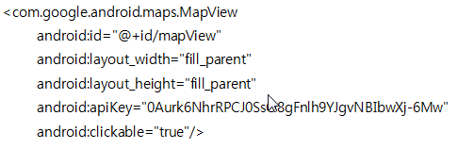
위치를 MapView 위젯으로 나타내기
1단원
  MapView 위젯 작성
    API 키 입력
    터치가 가능하도록 clickable 속성은 true로 설정

Slide 42
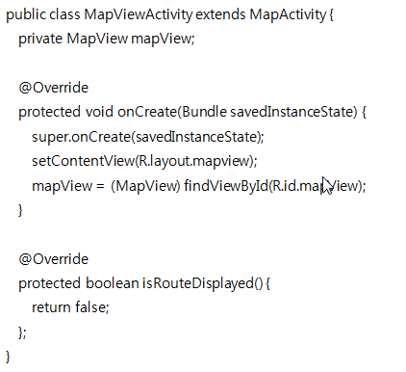
위치를 MapView 위젯으로 나타내기
1단원
  MapActivity의 하위 액티비티 작성
isRouteDisplayed() 추상 메소드를 오버라이딩한다. isRouteDisplayed() 메소드는 액티비티가 운전 방향을 표시해야 한다면 true를 리턴하고, 그렇지 않다면 false를 리턴하도록 한다. 어떤 값을 주나 별 차이가 없지만, 구글 서비스가 명시적으로 지정을 요구하므로 반드시 재정의해야 한다.

Slide 43

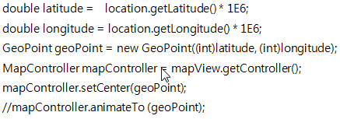
위치를 MapView 위젯으로 나타내기
1단원
  MapView 제어
    MapView는 기본적으로 거리 지도를 보여준다.
    뷰 모드 변경
    확대/축소
    지도 이동 방법
    확대 레벨 (1~21)지정
animateTo() 메소드를 사용하면 이전 위치에서 새로운 위치로 이동할 때 화면을 스크롤 시켜준다. setCenter() 메소드는 주로 MapView 초기 위치 지정에 사용되며 animateTo() 메소드는 초기 위치에서 다른 위치를 보여주고자 할 때 사용하면 좋다.
백만 자리수로 구성된
위도와 경도의 정수값을
가지는 객체

Slide 44
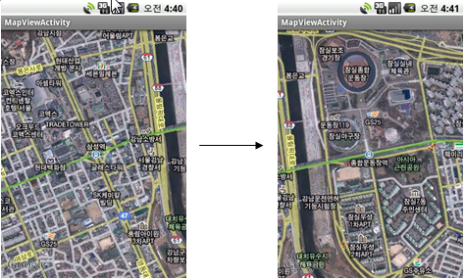
위치를 MapView 위젯으로 나타내기
1단원
  실습(p048)
DDMS의 Emulator Control View에서 초기 위치를 삼성역(37.508824, 127.063011)으로 전달했을 경우에는 setCenter() 메소드로 이동하고, 두번째 위치로 종합운동장역(37.511053, 127.073774)을 전달했을 경우에는 animateTo() 메소드로 이동한다.

Slide 45
MapView에 위젯 배치하기
1단원
  MapView는 ViewGroup의 하위 클래스이므로 차일드 위젯 배치 가능
    - 차일드 위젯을 좌표로 배치하기 때문에 런타임에 배치
  void addView(View child, MapView.LayoutParams params)
    - 차일드 위젯 배치 방식
    MapView.LayoutParams.MODE_MAP
    지도의 좌표를 기준으로 배치. 지도를 스크롤시 위젯도 같이 움직임
    MapView.LayoutParams.MODE_VIEW
    MapView의 좌상단을 기준으로한 픽셀 좌표로 배치. 항상 고정된 위치에 있음
    - 배치 방식은 LayoutParams 생성자 매개값에 따라 자동 설정
    MapView.LayoutParams(int width, int height, GeoPoint point, int alignment)
    MapView.LayoutParams(int width, int height, int x, int y, int alignment)
    MapView.LayoutParams(int width, int height, GeoPoint point, int x, int y, int alignment)
alignment 매개변수는 주어진 좌표에 차일드 위젯을 정렬하는 방식을 지정
디폴트는 MODE_MAP, 실행 중에 mode 필드로 배치 방식 변경 가능

Slide 46
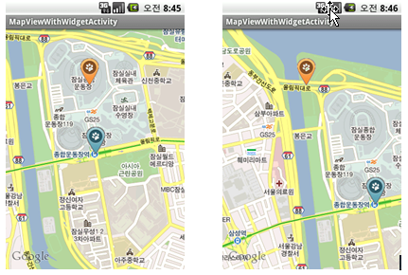
MapView에 위젯 배치하기
1단원
  실습(p052)
두가지 배치 방식으로 차일드 위젯인 ImageView를 배치.
지도를 스크롤할 경우 차일드 위젯의 위치가 어떻게 변경되는지 확인

Slide 47
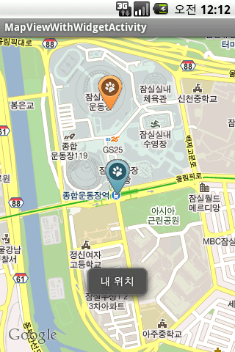
MapView에 위젯 배치하기
1단원
  위젯의 터치 이벤트 처리
    차일드 위젯에 View.OnTouchListener를 달아준다.
  실습(p053)

Slide 48
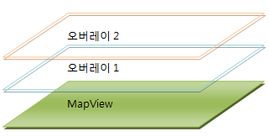
Overlay 사용하기
1단원
차일드 위젯 배치의 단점
  디자인 타임에 차일드 위젯의 모양을 미리 정해
  두어야 함
  실행중에 모양을 변경하기 어렵다.
오버레이
  MapView 상에 텍스트, 도형, 이미지등을 겹쳐서 보이게 하는 기능
  오버레이는 투명한 배경을 가진 Canvas에 컨텐츠를 드로잉
오버레이에서의 터치 이벤트
  제일 먼저 최상위 오버레이에서 직접 이벤트를 처리
  하위 오버레이로 이벤트를 전파시켜 처리 가능
  모든 오버레이에서 이벤트를 처리하지 않았을 경우 MapView가 최종 처리

Slide 49
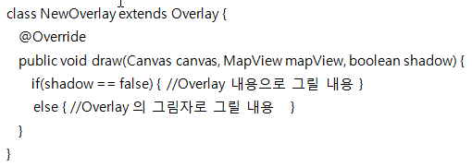
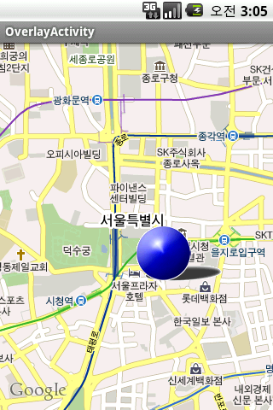

Overlay 사용하기
1단원
오버레이 생성과 추가
  구글 맵 라이브러리는 오버레이를 위해 Overlay 클래스를 제공
  새 오버레이는 Overlay 클래스를 상속해서 만듬
  draw() 메소드를 오버라이딩해서 드로잉
  MapView에 오버레이 추가
    List에 추가되는 순서대로 MapView에 올려진다.

Slide 50
Overlay 사용하기
1단원
지도좌표(위도/경도)를 픽셀 좌표로 변환
  Canvas에 컨텐츠를 드로잉할 때에는 위도/경도 대신 픽셀좌표가 필요
  지도좌표와 픽셀좌료의 변환을 위한 Projection 클래스를 제공
  Projection 사용 방법
    객체 얻기:
    Projection projection = mapView.getProjection();
    지도 좌표를 픽셀 좌표로 변환:
    Point point = new Point();
    projection.toPixels(geoPoint, point);
    int pixelX = point.x;
    int pixelY = point.y;
    픽셀 좌표를 지도 좌표로 변환:
    GeoPoint geoPoint = projection.fromPixels(int x, int y);

Slide 51
Overlay 사용하기
1단원
실습1(p057) 실습2(p059)
원래 이미지와 그림자 이미지
나타내기
내 위치와 친구 위치에 사진을 드로잉하는 오버레이와 떨어진 거리를 선과 텍스트로 드로잉하는 오버레이로 구성

Slide 52
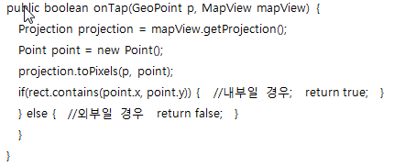
Overlay 사용하기
1단원
오버레이 터치 이벤트 처리
  부가적인 정보를 보여주거나, 다른 액티비티를 실행하도록 구성
  onTap() 메소드를 오버라이딩해서 처리
    public boolean onTap(GeoPoint p, MapView mapView) { }
    오버레이는 투명 캔버스이므로 터치한 곳에 그림이 있건 없건 onTap() 실행
  터치 위치가 그림 영격 내부인지 조사하는 방법
    그림 영역을 Rect로 표현
    Rect rect =
    new Rect(point.x, point.y, point.x + bitmap.getWidth(), point.y + bitmap.getHeight());
하부 오버레이로 이벤트 전파

Slide 53
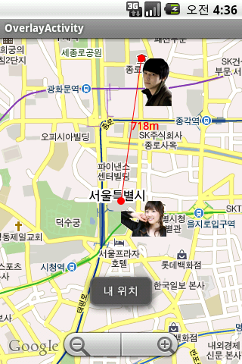
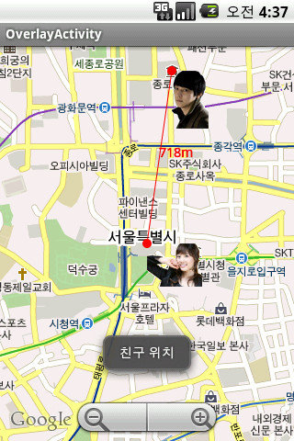
Overlay 사용하기
1단원
실습(p063)
  내 사진을 터치했을 때와 친구 사진을 터치했을 때 토스트의 내용이 달라짐

Slide 54
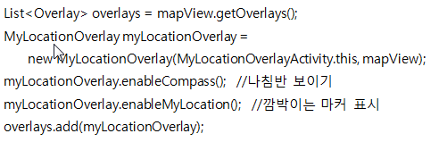
Overlay 사용하기
1단원
MyLocationOverlay 이용
  구글 맵 라이브러리는 장비의 위치를 나타내기 위해 MyLocationOverlay를 제공
  현재 위치에 깜박이는 파란색 마커와 방향을 보여주는 나침반을 보여줌
  나침반은 방향 센서가 필요하므로 에뮬레이터에서는 볼 수 없음

Slide 55
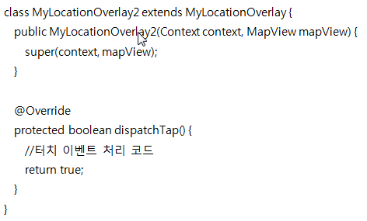
Overlay 사용하기
1단원
  깜박이는 마커를 터치했을 경우 이벤트 처리 방법
    새로운 MyLocationOverlay 하위 클래스를 생성
    dispatchTap() 메소드 오버라이딩

Slide 56

Overlay 사용하기
1단원
실습(p066)
  NETWORK 위치 제공자로부터 장비의 현재 위치를 받아 MapView로 보여주고, MyLocationOverlay를 이용해서 깜박이는 마크와 나침반을 보여준다. 그리고 마커를 터치했을 때 토스트가 나타난다.

Slide 57


Overlay 사용하기
1단원
ItemizedOverlay 이용
  지도상에 동일 마크를 마커를 여러곳에 표시해야할 경우 사용
  주변 커피점, 약국, 병원등의 위치를 모두 지도상에 표시할 경우
  각 위치는 아이템화되어 관리되기 때문에 터치 이벤트 발생시 어떤 위치에서
  터치되었는지를 쉽게 알 수 있어 위치별로 이벤트 처리가 용이
  ItemizedOverlay 하위 클래스 작성 방법
size()가 반환하는 수만큼 반복 호출

Slide 58
Overlay 사용하기
1단원
  OverlayItem
    위치 하나에 대한 위치 좌표, 제목, 간단한 설명등의 부가 정보를 가지는 객체
    OverlayItem overlayItem = OverlayItem(GeoPoint point, .String title, String snippet);
    제목과 간단한 설명은 지도상에 디폴트로 나타나지 않고 사용자가 마커를 터치했을 때 부가적인 정보로 활용됨.
  마커 정렬 방법
    좌표를 기준으로 마커를 어디에 드로잉할 것인지를 설정
    boundCenterBottom(defaultMarker) //마커의 중앙 하단이 좌표점이 되도록 드로잉
    boundCenter(defaultMarker) //마커의 중앙이 좌표점이 되도록 드로잉

Slide 59


Overlay 사용하기
1단원
실습(p070)
  서울시에 있는 스타벅스 위치를
  마커로 나타낸다.
  그림자를 그리지 않도록 하고 싶다면
  draw() 메소드를 오버라이딩해서
  shadow 매개값을 false로 주고
  상위 클래스인 ItemizedOverlay의
  draw() 메소드를 호출

Slide 60


Overlay 사용하기
1단원
  터치 이벤트 처리
    아이템을 터치하였을 때 제목과 간단한 설명을 이용해서 부가 정보를 보여주거나,
    다른 액티비티를 실행할 수 있다.
    onTap() 메소드를 오버라이딩
실습(p073)
  터치했을 경우 전화번호를 띄움
터치된 아이템 인넥스

Slide 61
단원 마침
1단원
수고 하셨습니다!

